Slide 1
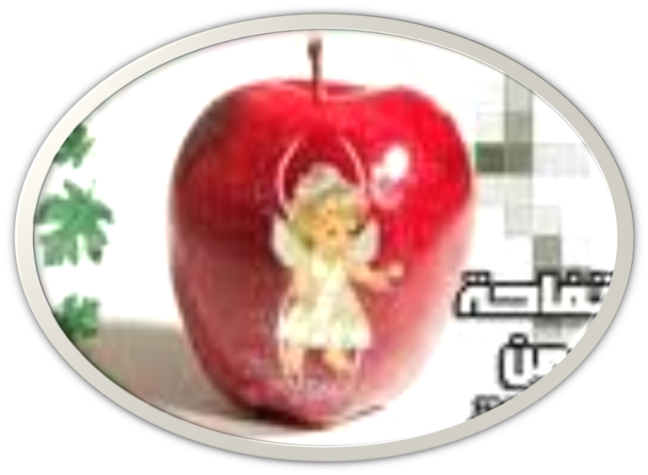
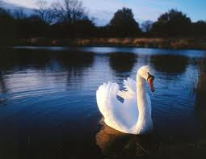
فعل ماضي
وفعل مضارع
اختيار إجابة
بوضع دائِرة
سُؤال وجواب
النَّص
محادثة
حول صورة
اَلتُّفاحَةُ السِّحْرِيَّةُ
فيلم عن قصَّة التُّفاحة السِّحْرِيَّة
تَعبير
مذكّر
مؤنَّث
صل بين السبب والنتيجة
الكلمة الشّاذة

Slide 2
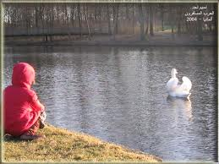
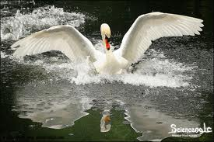
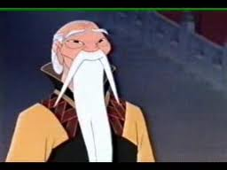
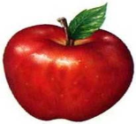
ما هُوَ ٱلحوار ٱلذي دار بين ٱلْبِنت وَٱلرَّجل ٱلْعَجوز ؟

Slide 3
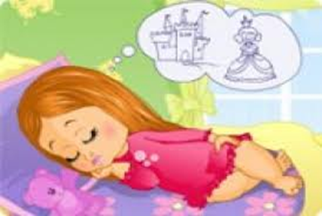
كانَتْ دينا تُراقِبُ ﭐلْبَجَعَةَ وَهِيَ تَسْبَحُ في ﭐلْبُحَيْرَةِ وتَقولُ في نَفْسِها:
« كَمْ أَتَمَنى اَنْ أَكونَ مِثْلَ هذِهِ ﭐلْبَجَعَةِ .»
فَجْأَةً ظَهَرَ مِنْ داخِلِ ﭐلبُحَيْرَةِ رَجُلٌ عَجوزٌ ،لَهُ شَعْرٌ طَويلٌ وَلِحْيَةٌ بَيْضاءُ ،َقالَ لها : « يا دينا ،أنا حارِسُ ﭐلبُحَيْرَةِ ، وَقَد سَمِعْتُ اُمْنِيَتِك وَسَوْفَ أُحَقِّقُها لَكِ ... خُذي هذِهِ ﭐلتُّفاحَةَ ﭐلْحَمْراء وَكُليها ،وَعِنْدَها سَوْفَ تَتَحَوَّلينَ إلى بَجَعَةٍ بَيْضاءَ جَميلَةٍ » .
أَكَلَتْ دينا ﭐلتُّفاحَةَ فَتَحَوَّلَتْ إلى بَجَعَةٍ رائِعَةِ ﭐلْجَمالِ .في تِلْكَ ﭐلْأثْناءِ راحَ حارِسُ ﭐلْبُحَيْرَةِ يَخْتَفي بَيْنَ ﭐلْمِياهِ ،فَتَذَكَّرَتْ دينا أصْدِقاءَها في ﭐلْمَدْرَسَةِ ،وَبَدَأَتْ تَصْرُخُ: « يا حارِسَ ﭐلْبُحَيْرَةِ ،أرْجوكَ لا تَذْهَبْ ،لا اُريدُ أَنْ أبْقى بَجَعَةً طَوالَ حَياتي !».
فَجْأةً ، شَعَرَتْ دينا بِأَنَّ يَداً تَتَحَسَّسُ وَجْهَها ، فَتَحَتْ عَيْنَيْها فَوَجَدَتْ أُمَّها تَجْلِسُ بِقُرْبِها . اِبْتَسَمَتْ دينا وَقالَتْ : « اَلْحَمْدُ لِلهِ ، لَقَدْ كانَ ذلِكَ حُلُماً»

Slide 4


1) ما الّذي كانَتْ تُراقِبه دينا في الْبُحَيْرَة ؟
كانت دينا تُراقِب الْبَجَعَة في الْبُحَيْرة.
2) ماذا قالَ الرَّجُلُ الْعَجوز لدينا؟
أنا حارِسُ البُحَيْرَةِ ، وَقَد سَمِعْتُ اُمْنِيَتِك وَسَوْفَ أُحَقِّقُها لَكِ
3) لِماذا طَلَبَ حارس البُحَيْرة من دينا أَنْ تَأْكُلُ التُّفاحَةَ ؟
طَلَبَ حارِس الْبُحَيْرَة مِنْ دينا أَنْ تَأْكُلَ التُّفاحَةَ حتى تَتَحَوَّل الى بَجَعَة بَيْضاء جَميلَة .
4) أَيْنَ اِخْتَفى حارس الْبُحَيْرة ؟
اِخْتَفى حارِس الْبُحَيْرَة بيْنَ مِياهِ الْبُحَيْرة
5) لِماذا إبْتَسَمَتْ دينا لأُمِّها في نِهايَةِ النَّصِّ ؟
إِبْتَسَمَتْ دينا لأُمِّها لأَنَّ ما حصل معها كان حُلمًا وَلَمْ تَتَحَوَّل إلى بَجَعَة بَيْضاء

Slide 5
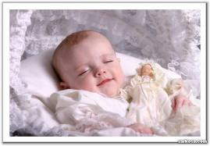
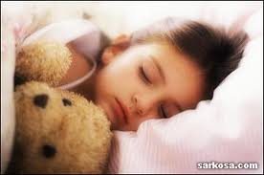
6)هَلْ حَدَثَ يَوْمًا إنَكَ صَحَوْتَ خائِفًا مِنْ حُلْمٍ أزْعَجَكَ؟ اُكْتُب عن ذلك الْحُلم؟
____________________________________________________________________________
_____________________________________________________________________________
_____________________________________________________________________________

Slide 6
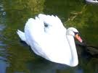
احِطْ بدائِرة الإجابة الصَّحيحة:
ماذا تَمَنَّتْ دينا أنْ تَكون ؟
تَمنّتْ دينا أنْ تَكون :
1- بَطّة 2- بَجَعَة 3- حَمامَة

Slide 7


ضع دائرة حول الاجابة الصّحيحة:
هذه الصّورة قِصَّة :
1- في الحقيقة
2- في الخَيالِ
3- في الحلم

Slide 8
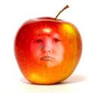
ضع خطاً تَحتَ الكَلِمَةُ الشّاذّة :
بَجَعَةٌ ، حَمامَةٌ ، نِسْرٌ ، أسَدٌ
بُحَيْرَةٌ ، نَهْرٌ ، تُفاحَةٌ ، بَحرٌ
أُمْنِيَةٌ ، فَجْأَةً ، عَجوزٌ ، حارِسٌ
تَصْرُخُ ، تَجْلِسُ ، تَقولُ ، يَخْتَفي

Slide 9
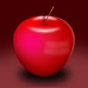
صِل بينَ العمود الاوَّل والعمود الثّاني:
1- ظَهَرَ الرجل الْعَجوز مِنْ تُّفاحَةً حَمْراء وَأكَلَتْها
2- أَكَلَتْ دينا التُّفاحَة فَتَحَوَّلَتْ اُمِّها تَجْلِسُ بِقُرْبِها
3-أَخَذَتْ دينا مِنَ حارِس الْبُحَيْرة داخِلِ الْبُحَيْرَةِ
4- فَتَحَتْ دينا عَيْنَيْها فَوَجَدَتْ إلى بَجَعَةٍ بَيْضاء جَميلَةٍ

Slide 10
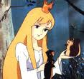
أُنْظرْ إلى الصّورة جَيِّداً وعبِّر عنها بِخَمْسِ جُمَلٍ:
_____________________________________________________________________________________
_____________________________________________________________________________________
_____________________________________________________________________________________
_____________________________________________________________________________________
_____________________________________________________________________________________

Slide 11
فعل مُضارع
فعل ماضي
يَأْخُذُ
تُراقِبُ
أَخَذَ
راقَبَتْ
سَبحَتْ
تَسْبَحُ
يَظْهَرُ
تَسْمَعُ
تَجْلِسُ
ظَهَرَ
سَمِعَتْ
جَلَسَتْ

Slide 12
مؤَنَّث
مذكّر
حارِسَةٌ
إِمْرَأَةٌ
صَديقَةٌ
حارِسٌ
رَجُلٌ
صَديقٌ
رائِعٌ
كَبيرٌ
سَبّاحٌ
ماهِرٌ
رائِعَةٌ
كَبيرَةٌ
سَبّاحَةٌ
ماهِرَةٌ

Slide 13
صِلْ بِخَطٍّ بَيْنَ الكَلِمَةِ في العَمودِ الأَوَّلِ وِما يُناسِبُها في العَمود الثاني
العًمود الأوَّل العَمود الثاني
تُفّاحَةٌ * * رَجُلٌ كَبيرٌ في السَّنِّ
بُحَيْرَةٌ * * طائِرٌ أَبْيَضُ عَريضُ المِنْقارِ
بَجَعَةٌ * * نَوْعٌ مِنَ الفاكِهَةِ
عَجوزٌ * * مُجَمَّعُ مِياهٍ تُحيطُ بِهِ الأَرْضُ مِنْ جَميعِ الجِهات
العَمود الثاني
العَمود الأوَّل

Slide 14
النَّصُ الَّذي تَعلمناه هُوَ قِصَّةٌ .
أُكْتُب هوِيَّة القِصَّة :
اِسْمُ الْقِصَّةِ : _________
اَلْمَكان : __________
الْزَّمان : __________
اَلشَّخْصِيّات : ________________________
اَلْمَغْزى : ___________________________

Slide 15
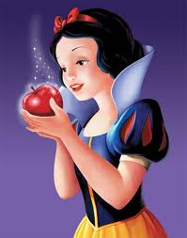
التُّفاحة السِّحرِيَّة

Slide 16
البجعة

Slide 17
بحيرة البجع

Slide 18
طير بجع يسبح في بحيرة

